Slide 1
Dự án GV: Huỳnh Ngọc Mỹ Vân
HỌC SINH THỰC HIỆN
Trần Khôi Nguyên
Nguyễn Hà Ân Nam

Slide 2
TÀI LIỆU THAM KHẢO
Tài liệu WebLayout của Cô Huỳnh Ngọc Mỹ Vân – GV Tin Học trường Nhựt Tảo – Chuyên viên Phòng GD&DT
Kênh Youtube BODUA Group: https://www.youtube.com/channel/UCf3vstUYEnFWVjWumM3Ij3g
Website chia sẻ kiến thức: https://www.w3schools.com
Một số nguồn về Internet, HTML, CSS, JAVASRIPT trên Wikipedia.
1. THÍ SINH THAM GIA LÀM DỰ ÁN
HS Trần Khôi Nguyên – THCS Trần Phú.
HS Nguyễn Hà Ân Nam – THCS Nhựt Tảo.
2. GIÁO VIÊN HỖ TRỢ
GV Huỳnh Ngọc Mỹ Vân.

Slide 3
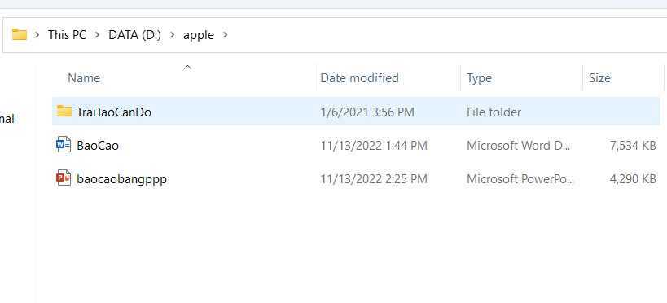
Folder gồm:
3 mục.
3.1: Là tệp chứa code có tên: “ TraiTaoCanDo” { đặt mục này là 3.1.1}
+. 3.1.1: Gồm images, index, ipad, iphone, mac, style, watch.
3.2: Là bài báo cáo chi tiết bằng word: cách làm, sử dụng ngôn ngữ,…
3.3: Bài báo cáo Powerpoint phụ( ngắn gọn dễ hiểu): gồm có 8 trang.

Slide 4
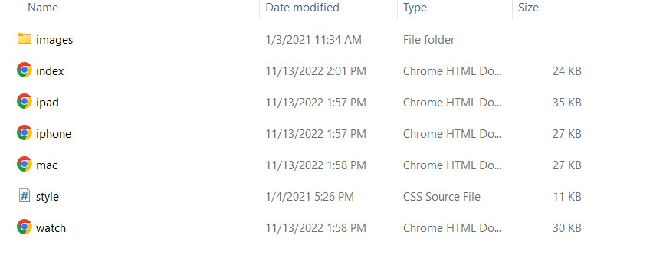
Tệp “TraiTaoCanDo”
Đầu tiên hãy tìm hiểu tên đặt cho tệp 3.1.1
“ TraiTaoCanDo”: Trái Táo Cắn Dỡ =))
“ Images “: chúng em sử dụng hình ảnh google.
Tiếp theo là các trang “ html “ chúng em code trên giao diện Visua Code, với các ngôn ngữ: HTML – CSS – JavaScript( Dẫn chứng: 1.2 Ngôn ngữ: HTML – CSS – JavaScript trang 9).
Đặc biệt với file “style”: sử dụng cấu trúc CSS bố trí ngắn gọnvà tổng các trang website được sử dụng bằng Tiếng Anh.

Slide 5
BÁO CÁO LÀM VIỆC NHÓM
- Em Trần Khôi Nguyên phụ trách tìm ảnh, code index, ipad, iphone, thiết kế giao diện Trang Chủ , nửa chương I(1.1 đến 1.2.3), báo cáo qua giao diện powerpoint.
- Ân Nam phụ trách thiết kế giao diện website con , code “ style ” , phần còn lại của chương I,II, III.
- Làm chung và giao tiếp qua “ Zoom “ , code giao diện mac, watch, lời cảm ơn, lời mở đầu.
=> Tài nguyên tiêu tốn: sức khỏe của 2 đứa. =))))

Slide 6
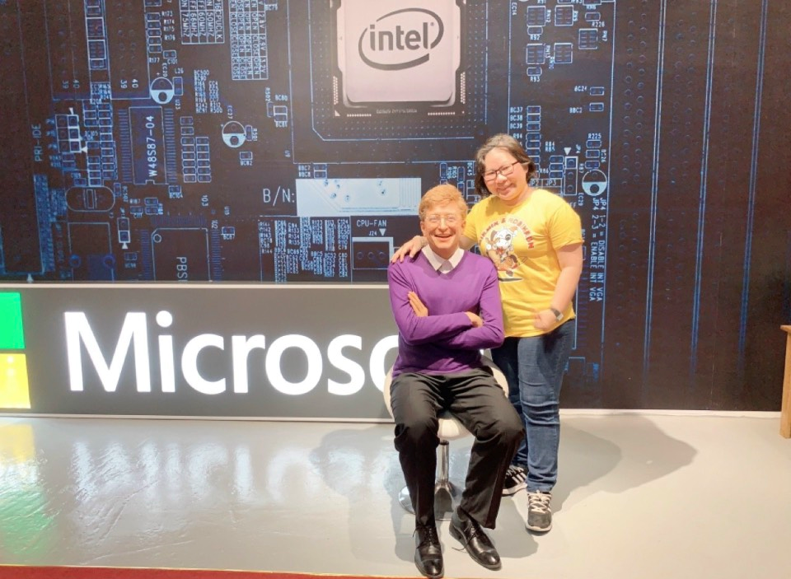
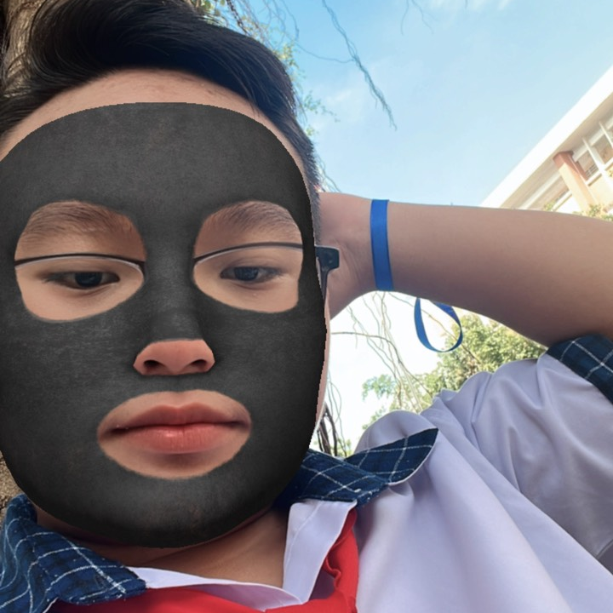
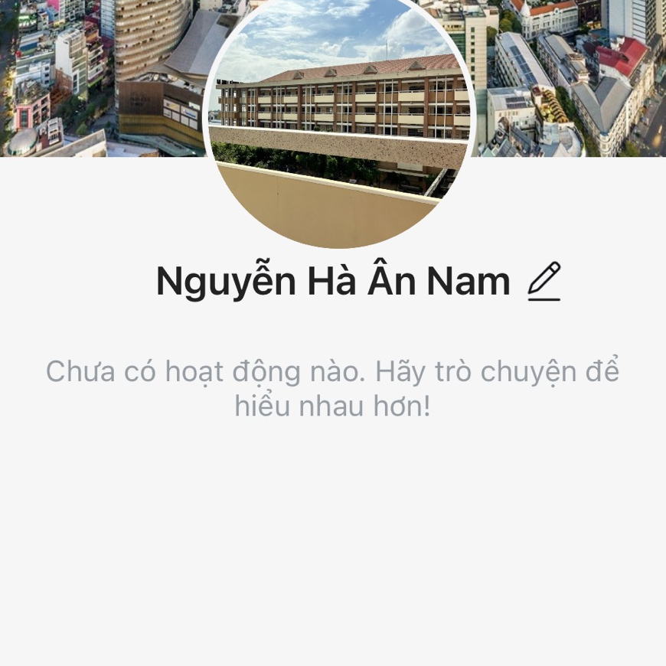

Team Làm Việc
Huỳnh Ngọc Mỹ Vân
Trần Khôi Nguyên
Nguyễn Hà Ân Nam
Google
Giáo Viên Tin Học
HS THCS Trần Phú
HS THCS Nhựt Tảo
GOOGLE, Hỗ Trợ Tìm Kiếm

Slide 7
Lời nói của nguyên, ân Nam:
Chúng em thật bất ngờ khi cô cho làm dự án này. Nhưng mà nó tiêu tốn sức khỏe lắm cô ạ. Mong cô cho dự án sau dễ dễ hơn xíu ạ.

Slide 8
THANK YOU
Trần Khôi Nguyên, Nguyễn Hà Ân Nam
nhanam.com.ta@gmail.com
khoinguyen241208@gmail.com
Website coi tại đây: https://github.com/Tk-0vn/traitaokhuyet.git

